Slide 1

BI Consult
DataGraph

Slide 2
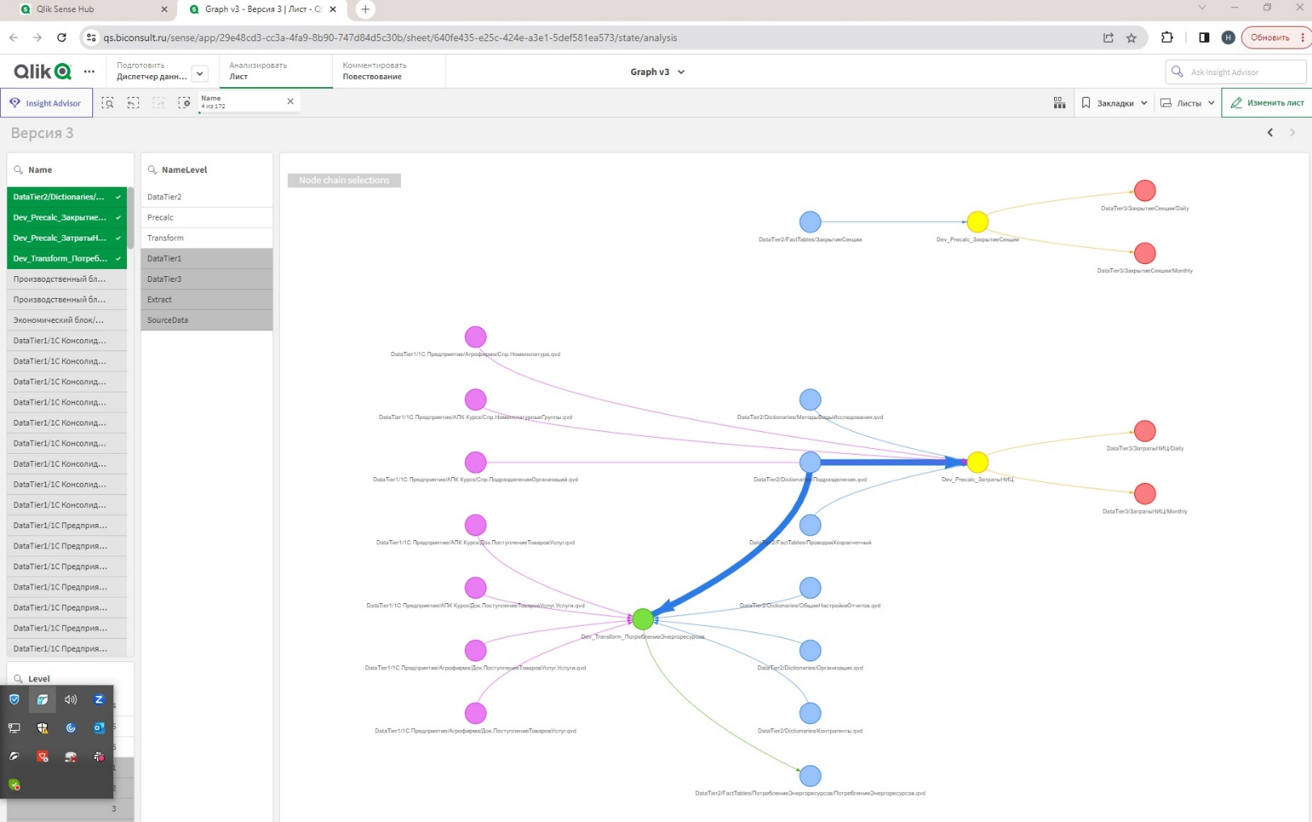
Что такое DataGraph?
DataGraph – это приложение для визуализации структуры и потоков данных, визуализации data lineage.
Большинство логических схем, отчетов, реестров и каталогов — это просто перечисление данных, где они задействованы и процессов, которые с ними происходят.
В то же время DataGraph - наглядное визуальное и легко понятное отображение их структуры.

Slide 3
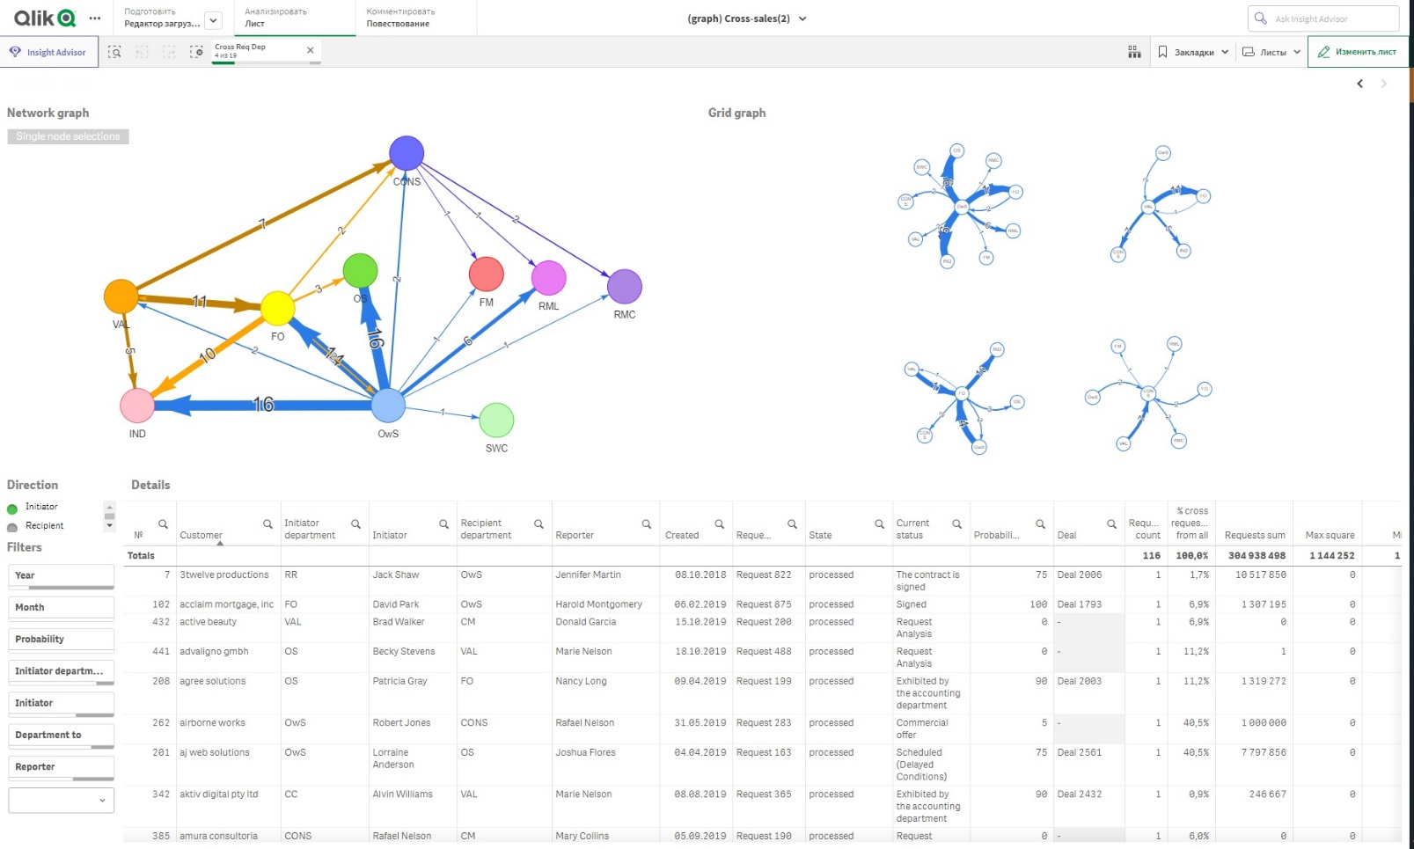
Что такое DataGraph?
При работе с большими массивами взаимосвязанных данных, например, в проектах с большим количеством источников, в сопроводительной документации можно найти «схему данных».
В случае с DataGraph эта схема – «живая». Можно рассмотреть ее, как в общем, так и получить детализацию по определенной части.
визуально DataGraph представлен графом, где источники и узлы обработки (например приложения) находятся в вершинах, а потоки - на ребрах.

Slide 4
Зачем нужен DataGraph?
Функция data lineage приложения позволяет отследить данные от источника, отобрать данные, которые задействованы в определенном процессе, или исследовать сам процесс – до каждого источника, который в нем используется. Увидеть, как и где потоки данных разделяются и сходятся.
В проекте СВК реализовано:
38 ETL-приложений:
5 - extract
26 - transform
7 - precalc
Они собираются из 7 источников
Количество таблиц 1-го слоя:
110 - всего
65 - 1С Предприятие
19 - 1С Консолидация
20 - 1C ERP
5 - CSB
1 – DWH
Количество таблиц 2-го слоя:
27 таблиц факта
9 справочников
          Осознать, обработать и поддерживать все функции этой системы опираясь только лишь на документацию, без визуального отображения, невероятно сложно.
          DataGraph же позволяет легко разобраться в компонентах и отследить взаимосвязи.

Slide 5
Зачем нужен DataGraph?
Благодаря использованию DataGraph, а также доступным в ней функциям фильтрации, пользователи могут узнать:
- что за данные используются в их приложении;
- откуда пришли эти данные и какую обработку прошли;
- понять, в какие «узлы» или приложения нужно будет внести изменения при добавлении нового источника;
- на что повлияет изменение обработки данных в одном из узлов;
- на какие приложения повлияет изменение или удаление источника (а возможно и сломает их);
- где используются определенные данные;
- какие приложения взаимосвязаны, а какие – независимы.
Это позволяет:
- ускорить разработку (понятно как приложение встроится в структуру, какие данные можно использовать);
- упростить поддержку (в случае доработки сразу понятно, на что она повлияет, если найдена ошибка, понятно какие элементы связаны);
- уберечь от ошибок (внести изменения в источник, но не внести в обработку, убережет от удаления источника и подобное).

Slide 6
Сколько стоит DataGraph?
В рамках проекта для вас мы использовали упрошенную версию расширения, которое разработали и сделали продуктом.
Естественно, мы передали ее вам, но как продукт DataGraph будет поддерживаться и улучшаться.
Мы предлагаем вам расширенную версию с поддержкой и обновлениями.
Его так же можно расширить на весь проект. Создание Data lineage очень популярная тема, которая здорово резонирует с идеями про участие проекта в конкурсах и премиях.
Название пакета | Стоимость 1 пользователя в год, без НДС | Стоимость со скидкой 75% | Количество польз. | Стоимость Лицензий в год, руб. | Техническая Поддержка (ТП) за 1 год, руб* | Стоимость Лицензий и ТП, руб, без НДС | Стоимость Лицензий и ТП, руб, с НДС
Лицензии разработчик DataGraph 1 год
10 000,00 ₽ | 2 500,00 ₽ | 25 | 62 500,00 ₽ | 0,00 ₽ | 62 500,00 ₽ | 75 000,00 ₽
Техподдержка включена в стоимость лицензий.
Лицензии поддерживают обновления.

